Slide 1
2023 – Semaine 02 du Lundi 09 au Samedi 14 janvier

Slide 2
SCPI OUVERTES : à date chez CNP & BPCE VIE (HORS TEORA BY NWM) & SCPI en direct
CAT PEMIUM : augmentation des taux au 1er janvier 2023
Assurance Vie / Valeurs mobilières: NIMI : réécoute de la webex du jeudi 5 janvier 2023 sur Natixis ESG PEA (ex-Selectiz)
Assurance Vie / Valeurs mobilières : VEGA IM : Vidéo Bilan 2022 et perspectives 2023 par Marc Riez , DG Véga IM
Assurance Vie / Valeurs mobilières : VEGA IM : La lettre HEBDO du 02 janvier 2023
Semaine 02
2

Slide 3




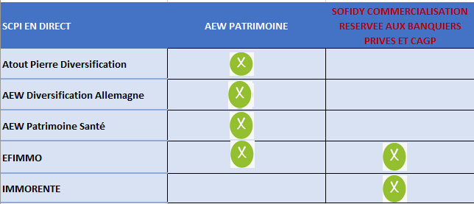
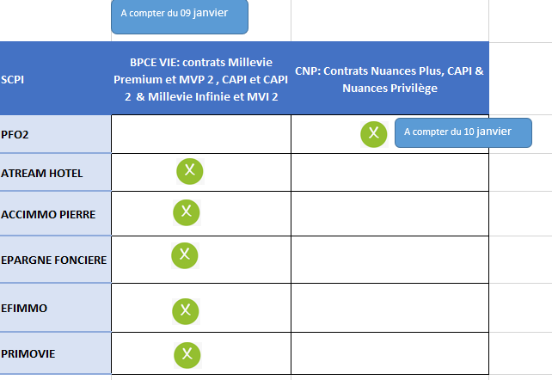

ACTIONS COMMERCIALES / COLLECTE
SCPI OUVERTES A DATE CHEZ CNP & BPCE VIE (HORS TEORA BY NWM) & SCPI EN DIRECT
SCPI
Semaine 02
3

Slide 4

ACTIONS COMMERCIALES / COLLECTE
CAT Premium : augmentation des taux
Uniquement argent frais ou en défensif
En novembre, nous avons mis en marché 3 CAT premium d’une maturité de 6, 12 ou 24 mois.
Au 1er janvier 2023, les taux applicables ont été significativement augmentés .
Augmentation des taux de rendement
CAT PREMIUM
 | CAT PREMIUM 6 MOIS | CAT PREMIUM 12 MOIS | CAT PREMIUM 24 MOIS
Taux fixe | 2,50% | 3,20% | 3,25%
Seuils et plafonds | Mini : 200 K€ Maxi : 5 000 K€ | Mini : 200 K€ Maxi : 5 000 K€ | Mini : 200 K€ Maxi : 5 000 K€
Pénalités | 60 % en cas de sortie avant l’échéance | 60 % en cas de sortie avant l’échéance | 60% en cas de sortie anticipée avant 12 mois puis 40 % entre 12 et 24 mois.
Conditions générales à remettre au client
clic
Semaine 02
4

Slide 5



ACTIONS COMMERCIALES / COLLECTE
Réécoute de la webex du 5 janvier 2023
Pour les personnes n’ayant pu assister à la Webex NIMI sur NATIXIS ESG PEA (ex-SELECTIZ) du jeudi 5 janvier 2023 retrouvez le support de présentation et le lien de réécoute .
Valeurs mobilières
Pour la consulter
cliquez sur l’ image →
Semaine 02
5

Slide 6


ACTIONS COMMERCIALES / TOUS DOMAINES
Vidéo Marc Riez bilan 2022 et perspectives 2023
Retrouverez ci-dessous la vidéo bilan 2022 et perspectives 2023 par Marc RIEZ, DG de Véga IM.
GSM
2Ξmotion | Marc Riez - Décembre 2022
Semaine 02
6

Slide 7

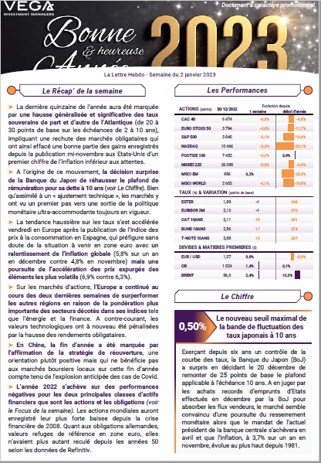
ACTIONS COMMERCIALES / TOUS DOMAINES
LA LETTRE HEBDO DU 02 JANVIER 2023
MARCHES FINANCIERS
Pour la consulter
cliquez sur l’ image →
Semaine 02
7

